Slide 1
Système d’Alerte Précoce (SAP)
CSG3
Notes:
Ce modèle peut être utilisé comme fichier de démarrage pour fournir les mises à jour des jalons d’un projet.
Sections
Cliquez avec le bouton droit sur une diapositive pour ajouter des sections. Les sections permettent d’organiser les diapositives et facilitent la collaboration entre plusieurs auteurs.
Notes
Utilisez la section Notes pour les notes de présentation ou pour fournir des informations supplémentaires à l’audience. Affichez ces notes en mode Présentation pendant votre présentation.
N’oubliez pas de tenir compte de la taille de la police (critère important pour l’accessibilité, la visibilité, l’enregistrement vidéo et la production en ligne)
Couleurs coordonnées
Faites tout particulièrement attention aux diagrammes, graphiques et zones de texte.
Tenez compte du fait que les participants imprimeront la présentation en noir et blanc ou nuances de gris. Effectuez un test d’impression pour vérifier que vos couleurs s’impriment correctement en noir et blanc intégral et nuances de gris.
Graphiques, tableaux et diagrammes
Faites en sorte que votre présentation soit simple : utilisez des styles et des couleurs identiques qui ne soient pas gênants.
Ajoutez une légende pour tous les diagrammes et tableaux.

Slide 2

Présentation du projet
Introduction
Problème
Objectif
Vue d’ensemble
UML du projet
Répartition des taches
Planification
Atteintes des objectifs du point de vue client
Notes:
Sur quoi porte ce projet ?
Définir l’objectif de ce projet
Ce projet est-il identique à des projets précédents ou s’agit-il d’un nouveau projet ?
Définir la portée de ce projet
Ce projet est-il indépendant ou lié à d’autres projets ?
* Notez que cette diapositive n’est pas nécessaire pour les réunions hebdomadaires sur l’état du projet

Slide 3
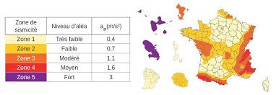
Introduction

Slide 4
Problème
Le site de production d’EDF dispose aujourd’hui d’une approche semi-automatique, où un intervenant humain déclenche les alarmes pour initier les évacuations des batiments.

Slide 5
Objectif
Proposer une automatisation complète de la procédure en place en s’appuyant sur un système d’alertes sismiques à développer.

Slide 6
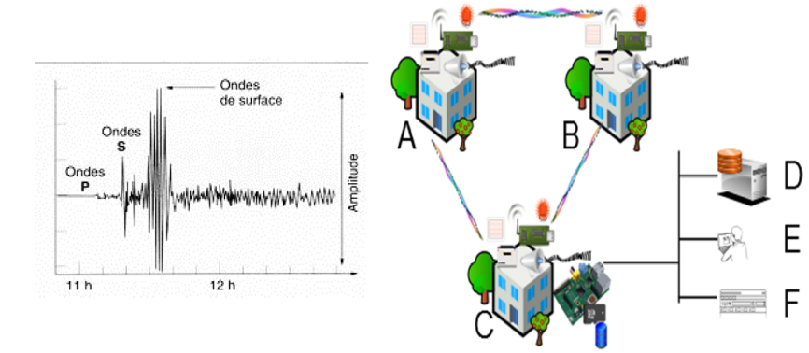
Vue d’ensemble

Slide 7
UML du projet

Slide 8
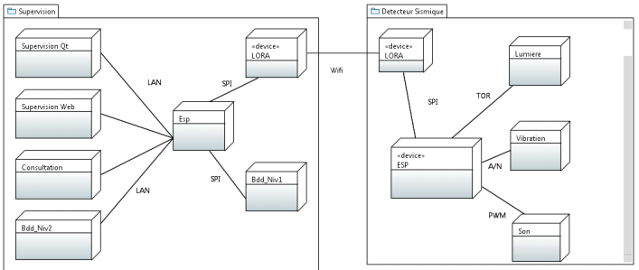
Diagramme de déploiement

Slide 9
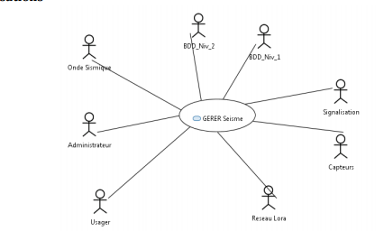
Cas d‘utilisations

Slide 10
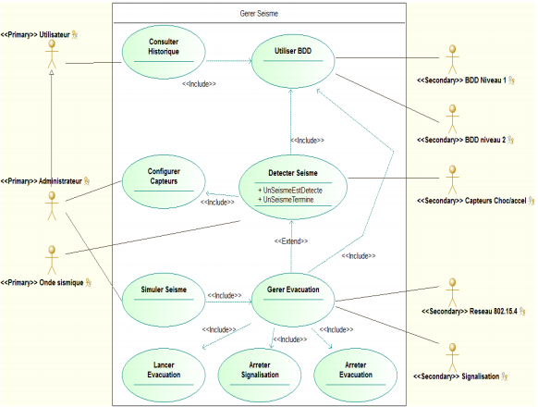
Cas d‘utilisations

Slide 11
Répartition des taches

Slide 12
Planification

Slide 13
Atteintes des objectifs du point de vue client

Slide 14
État actuel
Quel est l’état d’avancement depuis la revue précédente ?
Quelles tâches ont été achevées ?
Quels problèmes ont été résolus ?
Quels nouveaux problèmes ont été soulevés ?
Notes:
* Si l’un de ces problèmes ont provoqué un retard ou doivent être abordés plus en détail, ajoutez des informations dans la diapositive suivante.

Slide 15
Problèmes et résolutions
Description du problème
Comment le problème a-t-il été résolu ?
Quels ont été les impacts du problème sur le projet ?
Retard
Coût
Autres
Notes:
Dupliquez cette diapositive si nécessaire en présence de plusieurs problèmes.
Cette diapositive et les diapositives associées peuvent être déplacés dans l’annexe ou masqués, si nécessaire.

Slide 16
Prochaines étapes
Quand a lieu le jalon suivant ?
Quels sont les livrables attendus ?
Problèmes et risques connus
Quelle est la barre de planning d’investigation pour ces problèmes ?
Quelles sont les étapes suivantes immédiates ?

Slide 17
Annexe
Notes:
Préparez des diapositives pour l’annexe dans le cas où d’autres diapositives ou informations seraient nécessaires. L’annexe peut également s’avérer utile en cas de distribution ultérieure de la présentation.

Slide 18
Annexe
Budget
Avant-projet
Plan marketing
Documents supplémentaires
Informations de contact

